Slide 1
Centrum-Periferi - Innerstad och förort
Leonard Loos
Leo.a.loos@gmail.com

Slide 2
Upplägg
Centrum – Periferi som koncept
Gemeinschaft/Gesellschaft som analytiskt exempel
Konstruktion av identitet
Michel Foucault och maktrelationer
Förortens utanförskap
Filmvisning
Diskussion

Slide 3
Vårt mål idag:
Vi vill skärpa blicken för hur samhället är ett resultat av relationer
Leo: Identitet och världsbilder, men även empiriska ting som livsförhållanden (marginalisering, segregering,…) är ett resultat av dessa relationer (samspel, förhållanden: ”Gladiatorns val”)
-> Saker finns inte endast till: De skapas av processer där flera parter är involverade
Vilka strukturer utövar ett tryck på samhället att anta sig vissa sanningar.

Slide 4
Centrum-Periferi (innanför/utanför; normal/onormal)

Slide 5
Förenklad struktur
Centrum
Periferi
(Peri är grekisk för omkring)

Slide 6
Centrum/Periferi - Teoretiskt koncept som belyser förhållandet mellan ett centrum (ekonomiskt, kulturellt, moraliskt, politiskt, mm.) och det som befinner sig omkring detta centrum
Förhållandet beror på den specifika interaktionen mellan olika positioner – Norrköping kan vara både del av en periferi eller ett centrum beroende på sammanhanget
Förhållande innebär att centrum/periferi är beroende av varandra – de kan inte existera utan varandra
Användbart inom de flesta vetenskaperna som handlar om mänsklig interaktion – sociologi, språkvetenskap, ekonomi, mm.

Slide 7
Det finns ett otal olika C/P i världen. Norrköping kan ses som ett av Sveriges kunskapscentrum (Universitet, mm.) som sprider kunskap till andra delar av landet – Finspång, Katrineholm, mm. kan ses som att ligga i periferi till Norrköpings kunskapscentrum. Norrköping kan dock även ses som att ligga i periferi till Stockholm - En ”karta” av relationer
Periferin består ofta av flera olika platser som utgör periferin kring ett centrum
Olika delar av periferin är närmare centrum än andra och har säregna egenskaper
Genom att t.ex. kunskap eller kapital vandrar genom periferins olika platser förändras dessa under resans gång
Det som vandrar ändrar oftast sin form i periferin

Slide 8
Centrum
Centrum -
Periferi
Kunskap, idéer, trender, kapital, mm., skapas i ett centrum och vandrar ut i periferin
Periferi

Slide 9
Tanken om C/P är lika applicerbar på fysiska som mentala förhållanden (kapital, varor, mm. / normer, trender, mm. )
Förhållandet C/P har även en mental koppling t.ex. genom närhet/distans i normer, levnadssätt, kultur, mm. (Limhamn som geografiskt ligger längre bort från Malmös centrum än Rosengård känns närmare centrum än Rosengård)

Slide 10
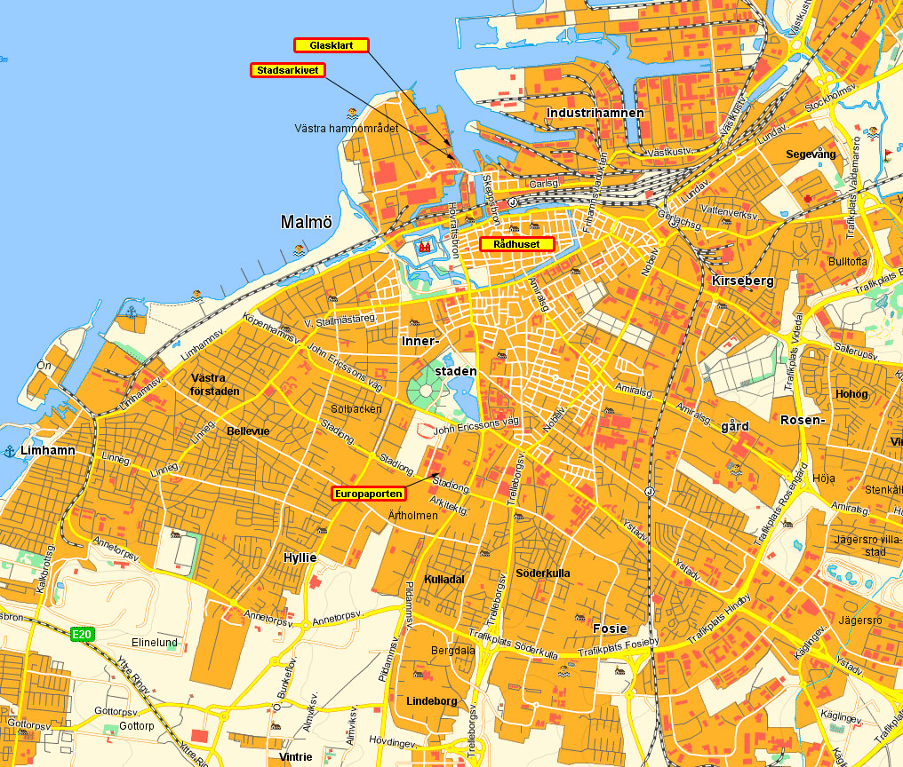

Slide 11
Sammanfattning
C/P:
är beroende av varandra
bero på sammanhanget
har betydelse för fysiska och mentala objekt

Slide 12
Exempel på centrum-periferi
utifrån
Gemeinschaft – Gesellschaft
(Sociologiskt koncept; Ferdinand Tönnies, Max Weber)

Slide 13
Gemeinschaft (Gemeinde, gemeinsam: gemen-skap, ofta community)
Form av samlevnad där kollektivet har samma status/ofta väger tyngre än individens eget intresse
Viljans enighet - Individens beteende ordnas via gemensamma uppfattningar (normer, moral, mm.). Tönnies idealiserar bland annat familjen som en representant för Gemeinschaft
Bygger på en gemensam härkomst/situation/… - Släktskap, tro, moral, geografi, mm.
Arbete delas upp relativt jämnt, starka sociala band och överskådliga sociala institutioner
Gemeinschaft anses ofta vara självreglerande. På grund av starka sociala band mellan gruppens medlemmar skapas en känsla av lojalitet. Ordningen upprätthålls och det finns inget behov av institutioner som aktivt reglerar beteende.

Slide 14
Gesellschaft (gesellen, Geselle; Har en mera främmande innebörd: ofta samhälle/society) – Form av samlevnad där individen överordnas kollektivet
Saknar samma “enighet” som Gemeinschaft. Bygger på att individer agera för sitt eget bästa (bl.a. John Stuart Mill).
Ihop med arbetet för sitt eget bästa innebär Gesellschaft även att status kan uppnås (arbete, utbildning, mm.). Ojämn arbetsfördelning
Istället för gemensamheter handlar det om sekundära relationer.
Mer känslig för klasskonflikt, rasism, mm.

Slide 15
G&G: Två olika former av samlevnad som många idag anser uppträder i blandade konstellationer.
G&G Applicerad på tanken om C/P:
Typiskt sociologiskt exempel: Individen arbetar i centrum (staden) inom en Gesellschaft, och sedan åker hem till periferin (förorten) till en Gemeinschaft. Konflikt? Centrumets normer oförenliga hemmets normer? Kräver jobbet övertidsarbete som inte är förenbar med plikterna i hemmet?

Slide 16
Centrum/periferi och konstruktion av identitet

Slide 17
Uppdelningen som följer C/P inverkar även på människors identitet (Lefebvre, Ove Sernhede). Man vet att man är i C/P: lik/olik; normal/onormal
Dock får det inte glömmas att: Precis som centrum inte kan existera utan periferi kan deras specifika identiteter inte existera utan varandra: Identitet i periferin skapas i dialekt med centrumet och vice verca (dialektik)
Rosengård är endast en specifik föreställning om Rosengård, dvs. en specifik identitet som beror på ramarna vilken den skapas inom

Slide 18
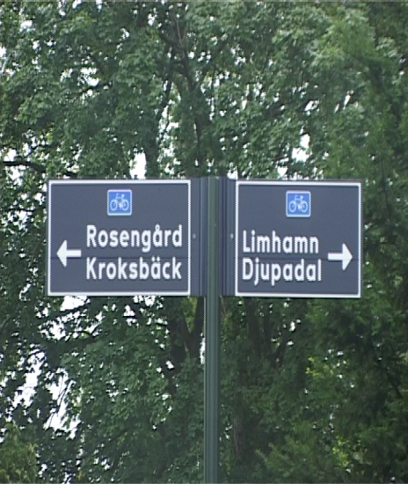
- Identiteter betingas av förhållandet med andra identiteter– Man bygger sin identitet i medvetenhet om att det finns andra människor som man måste förhålla sig till
För att kunna ha en identitet behöver denna avgränsas från andra. Detta görs via skillnader

Slide 19
Skillnad spelar roll för att…
Människan kategoriserar världen - Orienteringspunkt för att åskåda
och förstå världen (kategorisering är livsnödvändig, världsbild ger säkerhet)
Skillnad hör till kategoriseringsprocessen och behövs för att förstå världen i sammanhang (vit finns inte utan svart)
Att kunna säga ”Jag” kräver därför att kunna säga ”Du”
I det sociala…
-> Mötet med människor leder till en rapport – Är du lik/olik mig ?
- Förutsättning för att bilda/upprätthålla grupper
- Skillnader blir ofta viktiga när den egna positionen hotas – Man håller fast vid det man känner för att skapa stabilitet

Slide 20
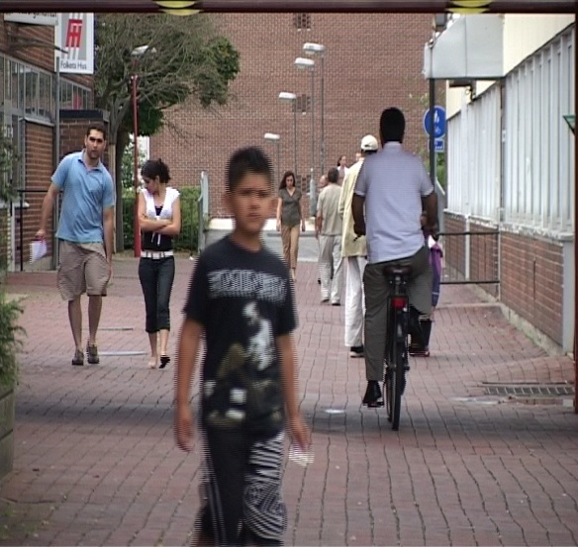
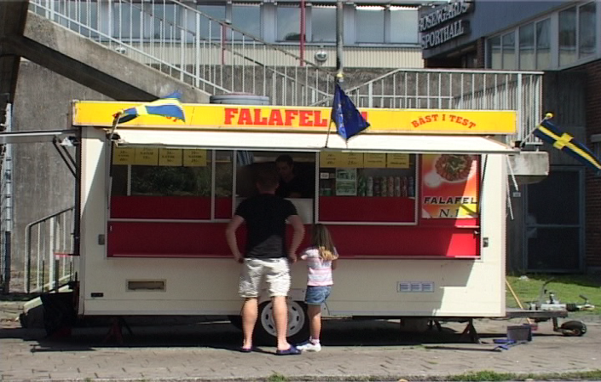
Skillnad blir problematisk när…
- lätt igenkännbara skillnader gör alla lika (homogenisera)
- olikheter görs naturliga och ofrånkomliga (determinism)
Skillnad i vår samtid…
Egenskaper blir determinerande (t.ex. postmodernism - kultur istället för rasbiologi)
Traditionella identiteter har blivit osäkra (globalisering, sekularisering, …) -> Skillnad spelar större roll idag än tidigare

Slide 21
Sammanfattning
C/P innebär att det skapas respektive identiteter
Dessa är beroende av varandra: Utan C ingen P
För att kunna skapa en identitet behövs avgränsning (C/P)
Avgränsningen kräver skillnad
Skillnad är viktig för människan, dock kan den användas på negativa sätt
I att C/P är beroende av varandra behöver de även komma överens om vad det är som skiljer dem åt - Vad som gör dem till C och P. Om en sida inte går med på att de är C/P funkar förhållandet inte längre

Slide 22
Centrum/Periferi i storstaden
Förortens identitet

Slide 23
Sveriges och Europas storstäder präglas genomgående av en uppdelning av ett centralt centrum och förorter liksom mindre orter som befinner sig i periferin (Sernhede, Lefebvre)
I centrum skapas kapital, kunskap, mm., medans förorterna är delar av en periferi
Städers centrum är ofta bärare för samhällets normativa värderingar (ofta Gesellschaft) (Sernhede)
Socioekonomiskt och etniskt segregerade stadsdelar utgör enligt många sociologiska teorier den skarpaste kontrasten till centrum (andra förorter anses ligga närmare centrumets normer)
-> Förorten är utanför normen (C/P)

Slide 24
Förortens olikhet grundas delvis i verkliga strukturer (socioekonomisk uppdelning, geografisk position osv.)
Förortens olikhet grundas även i den mentala föreställningen av olikhet, dvs. identitet
-> Föreställningar kan vara felaktiga (nyhetsrapportering, stereotyper, mm.) – men då de är mentala och bero på varandra finns det även risken att föreställningarna accepters och skapa dialektiska överenskommelser: Både centrum och periferi anser att : ”Vi är inte lika” (Kultur är ofta en av dessa överenskommelser)
-> Förortens identitet som onormal kan därför återskapas både av centrum och periferin, om båda bejaka att skillnaden finns och gör dem olika

Slide 25
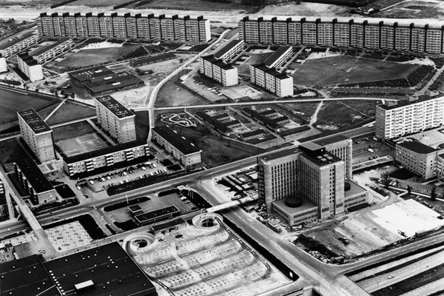
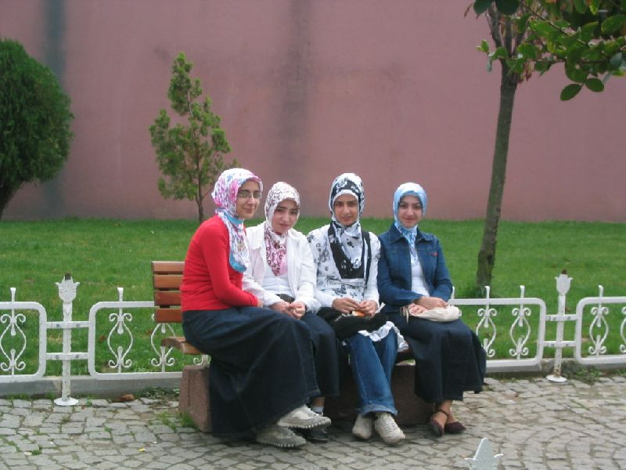
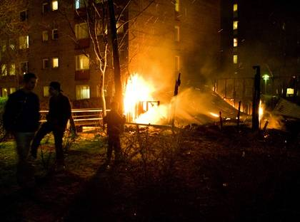
Förortens identitet betingas av skillnader gentemot normen genom bl.a.
Klass (socioekonomiska faktorer)
Etnicitet (kulturavstånd, kulturrasism)
Klass och etnicitet markerar skillnader
(distinktion mellan verkliga förhållanden och att
man är överens om att dessa skillnader existera och spela roll)
Upphov för stereotyper - radikala och normaliserade (invandrarpack vs den gode invandraren)
Reproduceras inom institutioner, det sociala, media
Markörer för skillnad är till för att definiera både C och P

Slide 26
Sammanfattning
Förortens olikhet grundas delvis i verkliga strukturer
Den grundas dock lika mycket i föreställningen om att vara olik
Föreställningen beror på skillnad vars betydelse behöver bejakas från C och P
Skillnaden behövs för att kunna definiera C och P
Man är medveten om vilka stereotyper som existera om en, vilket ger möjlighet för att anta sig dessa, bekräfta dessa eller använda dem som ett sätt att bekräfta skillnaden mellan C/P

Slide 27
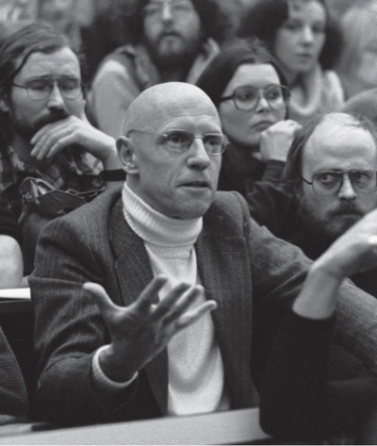
Michel Foucault och maktrelationer

Slide 28
Foucault ser samhället som skapad utifrån maktrelationer (diskurs, makt)
Alla ting är i sin grund obestämda, men det finns ett tryck att anta vissa sätt att se världen på. Att vi ser saker som vi gör är därför ingen slump.

Slide 29
Antika Grekland var de galna rörda av gudarna och besatt visdom. De var inte segregerade från resten av samhället
Synen på de galna ändrades dock genom tiderna till den moderna bilden av sjuka (onormala) individer som segregeras från samhället
Den viktigaste förändringen sammanfaller med två händelser:

Slide 30
Modernism: Större befolkningar med en allt större statsapparat och storstäder där ett otal människor trängs. Samtidigt blev varje individ viktig för staten som arbetare
Viktigt för staten att kunna analysera sin befolkning: kategorisera grupper och åtgärda de ineffektiva: sjukdom, brott, arbete, födelse och dödstal, osv. (bio-power)
Nya kunskaper om den mänskliga kroppen gav möjligheter att åtgärda störande element
-> De galna blev onormala och sjuka och spärrades bort i sjukhus där de ska kunna fixas till

Slide 31
Brottslingen (den onormale) uppfostras till att se sig själv som en onormal (brottsling). Viktigt att kroppen bejakar det onormala (förr skrev/brännde man t.ex. in domen på den dömdes kropp)
Strukturen bekräftar C/P, normal-onormal

Slide 32
Präglande för det moderna samhället: Grupper silas ut och tvingas in i schabloner vilka de lär sig att anta
Schablonerna utgår i olika grader från uppdelningen normal och onormal (C/P)
Det normala beror alltid på det onormala och vice verca. Utan C inget P. Skillnaden mellan C/P återfinns som en underliggande struktur i sättet som samhället tänker. Detta rättfärdigar institutionernas agerande
Giddens: Staten skapar olika institutionella rum för olika grupper. Det finns ett rum för varje grupp. Att vara instängd i detta rum leder till att man börjar tro på schablonen

Slide 33
Individen har potential
Tidiga Foucault: reaktion mot Sartre och individens grundläggande frihet -> individen är ett resultat av maktrelationer
Vändning på 70- och 80- talet. Inspireras av homosexuella subkulturer i USA
Undersöker historien hur individer även under rådande sexuella normer kunnat utforma egna former av sexualitet och identitet (Care for the self)

Slide 34
Foucault läser F. Nietzsche och M. Heidegger
Heideggers poäng är att individen födds in i en värld full av rambetingelser som hon inte kan kontrollera. De påverka henne från dag ett och hon måste förhålla sig till dem -> hon är därför inte helt fri
Men individen har möjligheten att skapa ett eget själv, förhålla sig till ramarna och eventuellt bryta mot dem. Då hon är född med ramarna kan man inte heller separera subjekt från den yttre världen.

Slide 35
Foucaults mardröm är ”den siste människan”
Den siste människan: När allt onormalt har blivit tvingat ur individen finns det inget mänskligt kvar i henne. Denna människa är ren diskurs

Slide 36
Sammanfattning
Maktrelationer skapa normala/onormala grupper (C/P)
Grupperna sätts i rum där de ska normaliseras
Rummen gör att grupperna antar sig den föreskrivna rollen
Diskurser återfinns även som mentala bilder bland befolkningen; stereotyper, osv. Diskurser prägla hela samhället och uttrycks bland annat av institutionerna
Positioner är beroende av varandra: utan svart inget vit, utan C inget P
Därför har individen alltid möjlighet att agera mot diskursen

Slide 37
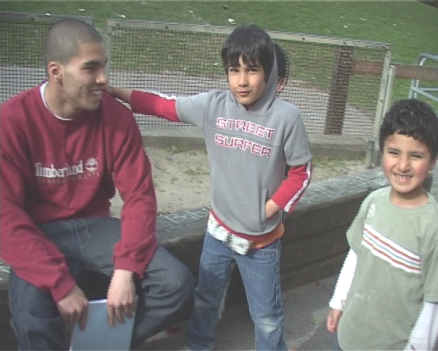
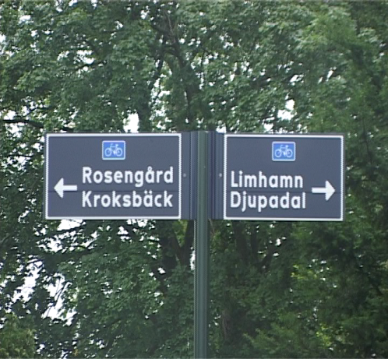
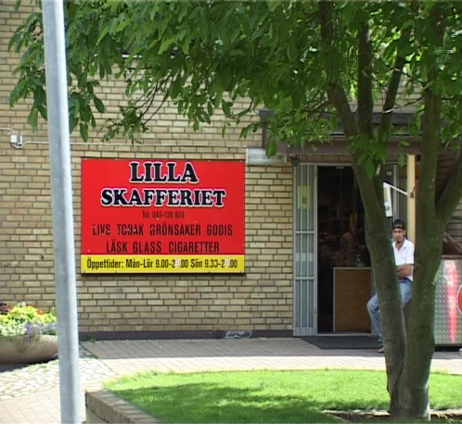
Förortens identitet utsätts för tryck från flera håll
C/P är medvetna om vilka identiteter som förväntas av dem och vilka skillnader det är som skapa dessa.
Kultur agerar som bärare för skillnad som anses vara determinerande
Institutioner agera utifrån tankesätt som finns i det övriga samhället, t.ex. att kultur är determinerande
Genom institutionerna blir förorten ett rum för vissa människogrupper som lär sig att anta en specifik identitet
Denna segregering upprätthålls då C/P båda bejaka att olikheten mellan dem stämmer: man lär sig det via institutionerna och andra människor – tankesättet (t.ex. kultur synen) präglar hela samhället
Individen har alltid möjlighet att inte gå med på schablonen som tilldelats: Men genom rådande diskurser uppstår risken av ett konsensus mellan identiteter som bejakar olikheten och schablonerna

